Slide 1
Fundamentos de la programación con Java

Slide 2
¿Qué es la programación?
Imagina que quieres enseñarle a tu mejor amigo a preparar tu receta favorita. Tienes que darle instrucciones muy claras: primero esto, después aquello, si pasa esto entonces haz esto otro. ¡Eso es programación! Es el arte de dar instrucciones precisas a una computadora para que haga lo que queremos.

Slide 3
Las computadoras son muy poderosas, pero también muy literales. No pueden adivinar lo que queremos; debemos decirles exactamente qué hacer, paso a paso. Y para comunicarnos con ellas, usamos lenguajes de programación.

Slide 4
¿Qué es Java?
Java es uno de los lenguajes de programación más populares del mundo. Fue creado en 1995 y se usa en millones de dispositivos. ¿Sabías que tu teléfono Android funciona con Java? ¿O que Minecraft fue creado con Java? ¡Incluso muchos sitios web y aplicaciones que usas todos los días están hechos con Java!

Slide 5
¿Por qué Java es tan especial?
Funciona en cualquier lugar: Puedes escribir código una vez y ejecutarlo en Windows, Mac, Linux, teléfonos... ¡en casi cualquier dispositivo!
Es fácil de aprender: Java tiene una sintaxis clara y lógica, perfecta para principiantes.
Tiene una gran comunidad: Millones de programadores usan Java, así que siempre encontrarás ayuda y recursos."

Slide 6
Hola Mundo!
public class MiPrimerPrograma {
public static void main(String[] args) {
System.out.println("¡Hola Mundo!");
System.out.println("Este es mi primer programa en Java");
}
}

Slide 7
public class MiPrimerPrograma: Esta es la clase principal. En Java, todo el código vive dentro de clases. Por ahora, piensa en una clase como un contenedor.
public static void main: Esta es la puerta de entrada de tu programa. Java siempre empieza a ejecutar desde aquí.
System.out.println(): Este es el comando para mostrar texto en la pantalla. Todo lo que pongas entre comillas se mostrará."

Slide 8
¿Qué son las Variables?
Imagina que estás jugando un videojuego. El juego necesita recordar tu nombre, tu puntuación, tu nivel, cuántas vidas te quedan... Toda esa información se guarda en variables.
Una variable tiene tres cosas importantes:
  Un nombre: Para identificarla (como 'puntaje' o 'nombreJugador’)
  Un tipo: Qué clase de información guarda (números, texto, etc.)
  Un valor: La información que contiene

Slide 9
Tipos de datos
Veamos los tipos de datos principales en Java:
  int: Para números enteros (sin decimales). Ejemplo: edad, puntos, nivel.
  double: Para números con decimales. Ejemplo: altura, promedio, precio.
  String: Para texto. Siempre va entre comillas dobles. Ejemplo: nombres, mensajes.
  boolean: Solo puede ser true (verdadero) o false (falso). Útil para decisiones.
  char: Para un solo carácter. Va entre comillas simples.

Slide 10
Reglas
Reglas importantes para nombrar variables:
  Debe empezar con una letra, $ o _
  No puede empezar con un número
  No puede tener espacios ni guiones
  No uses palabras reservadas de Java (como 'int', 'class', 'public')
  Java distingue mayúsculas de minúsculas: 'edad' es diferente de 'Edad'
  En Java usamos 'camelCase': la primera palabra en minúscula, y cada palabra siguiente empieza con mayúscula. Ejemplo: nombreDelEstudiante, puntajeMaximo.

Slide 11
Condicionales: if-else
Las estructuras if-else son como preguntas que hace tu programa:
  if (condición): Si esto es verdad, haz esto
  else: Si no, haz esto otro
  else if: Si la primera condición no se cumple, prueba esta otra

Slide 12
Operadores de comparación
  == : igual a
  != : diferente de
  > : mayor que
  < : menor que
  >= : mayor o igual que
  <= : menor o igual que
También podemos combinar condiciones:
  && : Y (ambas deben ser verdad)
  || : O (al menos una debe ser verdad)
  ! : NO (invierte el resultado)

Slide 13
Bucle for
El bucle for es perfecto cuando sabes cuántas veces quieres repetir algo. Su estructura es:
for (inicio; condición; incremento) {
// código a repetir
}

Slide 14
Bucle while
El bucle while se usa cuando no sabes exactamente cuántas veces necesitas repetir, pero tienes una condición:
while (condición) {
// código a repetir
}
El bucle continúa mientras la condición sea verdadera. ¡Cuidado! Si la condición siempre es verdadera, el bucle nunca terminará (bucle infinito).

Slide 15
¿Qué son los métodos?
Los métodos son como mini-programas dentro de tu programa. Son bloques de código reutilizables que realizan una tarea específica.

Slide 16
¿Por qué usar métodos?
  Reutilización: Escribe el código una vez, úsalo muchas veces
  Organización: Tu código es más fácil de leer y entender
  Mantenimiento: Si necesitas cambiar algo, lo haces en un solo lugar

Slide 17
Partes de un método
  public static: Por ahora, siempre los usaremos así
  void o tipo de retorno: void si no devuelve nada, o el tipo de dato que devuelve
  Nombre del método: Usa camelCase
  Paréntesis con parámetros: La información que el método necesita
  Llaves con el código: Lo que el método hace

Slide 18
Entrada del Usuario con Scanner
Para que nuestros programas sean interactivos, necesitamos recibir información del usuario. Para eso usamos la clase Scanner
  Importamos Scanner: import java.util.Scanner;
  Creamos un objeto Scanner: Scanner scanner = new Scanner(System.in);
  Usamos métodos para leer datos:
  nextLine(): Lee texto
  nextInt(): Lee números enteros
  nextDouble(): Lee números decimales
Siempre usa System.out.print() antes de leer, para que el usuario sepa qué debe escribir.

Slide 19
¿Qué es una clase?
Una clase es como un molde o plano. Define cómo será algo. Por ejemplo, la clase Mascota define qué características y acciones tendrá cualquier mascota.
La POO nos ayuda a organizar código complejo modelando cosas del mundo real.

Slide 20
¿Qué es un objeto?
Un objeto es una instancia de una clase. Es algo real creado a partir del molde. miPerro y miGato son dos objetos diferentes creados a partir de la clase Mascota.

Slide 21
Componentes de una clase:
  Atributos: Variables que guardan las características (nombre, tipo, edad, nivelFelicidad)
  Constructor: Método especial que crea el objeto y establece valores iniciales
  Métodos: Acciones que el objeto puede realizar (alimentar, jugar, mostrarEstado)

Slide 22
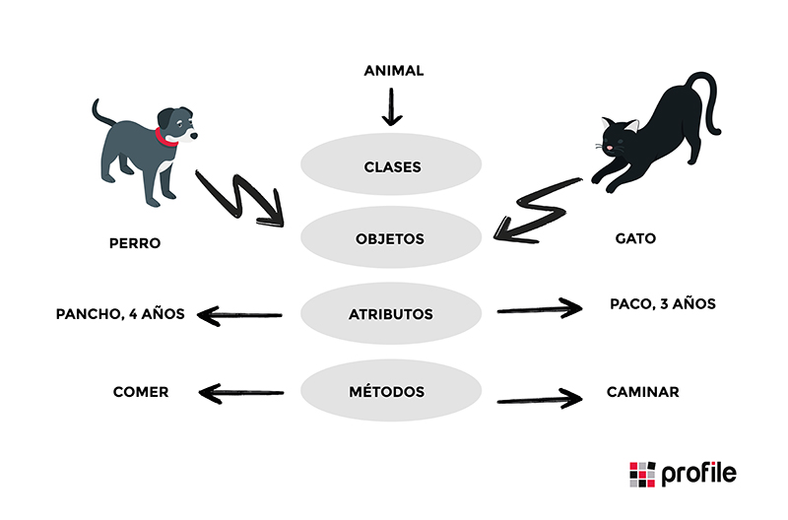

Slide 23
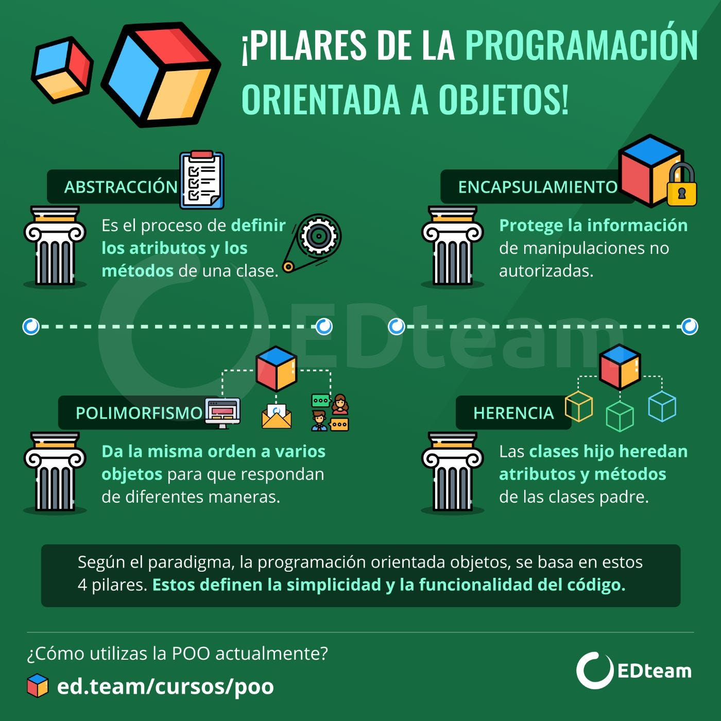
Principios de POO

Slide 24
Getters y Setters
Getters: Métodos para obtener datos
public String getNombre() {
return nombre;
}
Setters: Métodos para modificar el valor de un atributo.
public void setPromedio(double nuevoPromedio) {
if (nuevoPromedio >= 0 && nuevoPromedio <= 100) {
promedio = nuevoPromedio;
}
}

Slide 25
Arrays
Un array es como una lista de elementos del mismo tipo
  Ejemplos:
    double[] calificaciones = new double[5]

